Slide 1
Slovenská sporiteľňa - najväčšia digitálna a mobilná banka, sme
najúspešnejšia banka pre všetky vekové kategórie.

Slide 2
Insight
Mladí ľudia nechcú byť vo svete viazaní. Chcú si ho naplno užívať a žiť bez starostne.

Slide 4
Idea
Ponúkneme ľudom platobnú kartu, ktorá im otvorí dvere do sveta - ako do online sveta, tak reálneho sveta.
Ponúkneme mladým ľuďom kartu, po ktorej budú túžiť.

Slide 5
Riešenia
Ponúkneme mladým kartu, po ktorej budú túžiť. Pretože:
- ak budú jej vlastníkmi, získajú lacnejší prístup na najväčšie festivaly a párty,
- ak budú jej vlastníkmi, získajú zadarmo Spotify,
- ak budú jej vlastníkmi, získajú cash-back pri nákupe vybraných módnych značiek pre mladých,
- ak budú jej vlastníkmi, získajú cash-back pri rezervácii pobytov cez AirBnB a pri každom nákupe v zahraničí,
- a mnoho ďalších.
Vďaka karte od Sporky si budú môcť naplno užívať život bez starostí.

Slide 6
Riešenie
Dohodneme partnerstvá s festivalmi a eventami pre mladých.
Namiesto jednorázového bonusu pri otvorení účtu, im ponúkneme zľavy a cash-backy na veci, ktoré chcú (parties, pobyty v zahraničí, Spotify) až do hodnoty jednorázového bonusu. To nám umožní komunikovať spôsobom, že Sporka ti rozumie a umožní ti žiť bezstarostný život bez viazanosti, po ktorom túžiš (dôraz na bezstarostnosť, na zábavu, …).

Slide 7
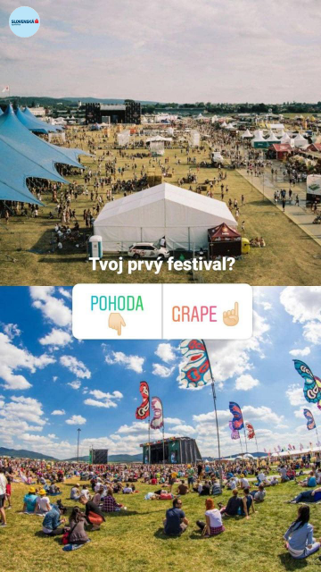
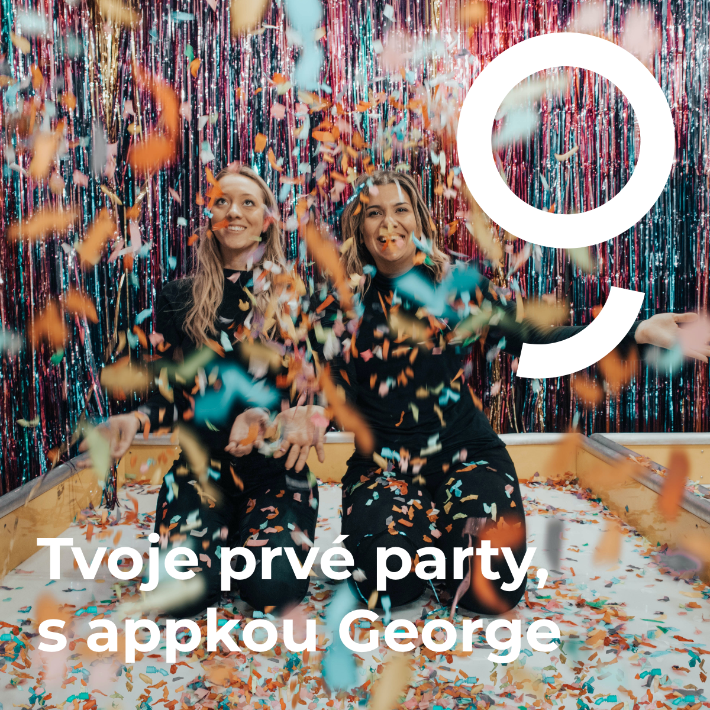
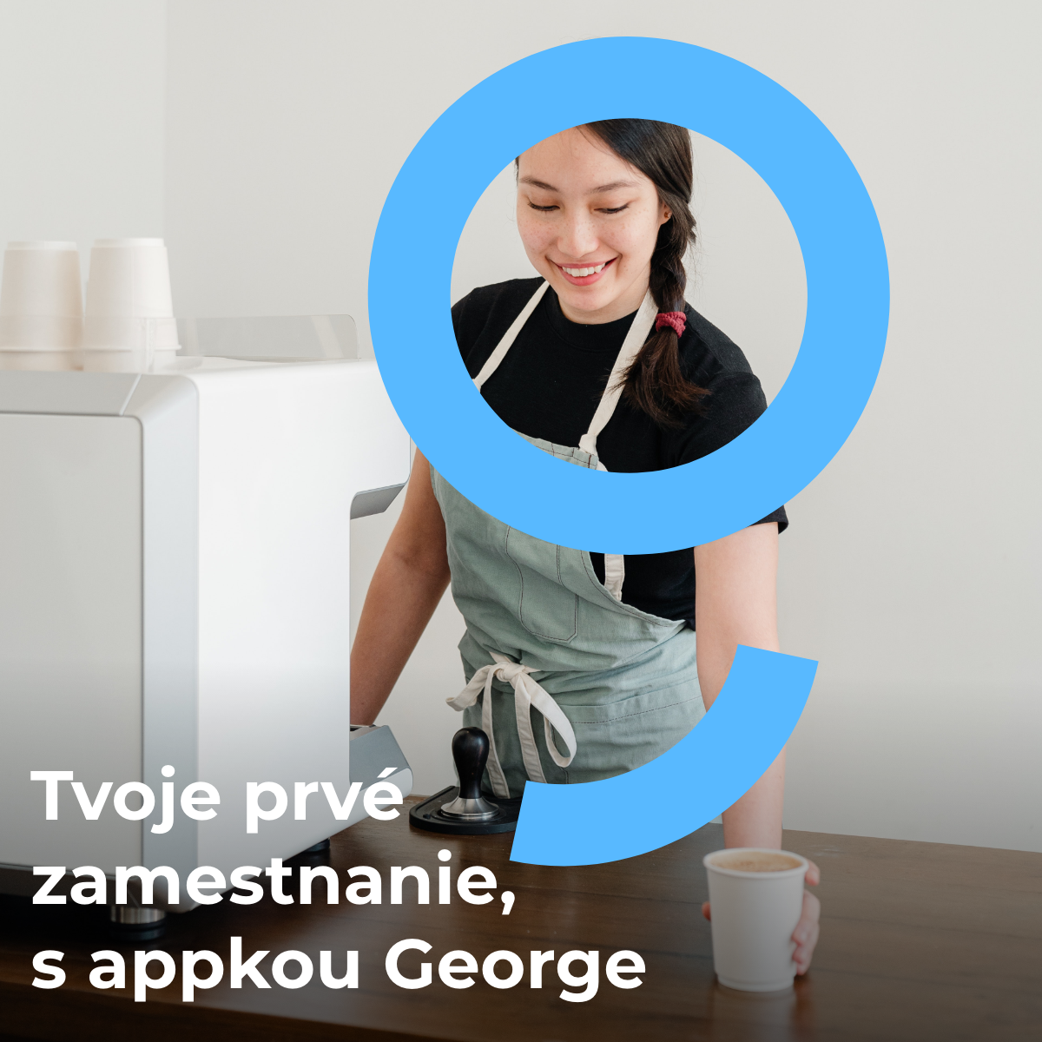
Kreatívy

